Slide 1
3520地區忠誠扶輪社 扶青菁英領袖營
成果報告

Slide 2
課程目標
本課程欲培養之核心職能（competence）為領導力以及危機處理能力。本課程之目標為：
認識領導力與危機處理能力之核心價值。
提升學員之溝通協調能力。
提升學員之團隊合作能力。
提升學員之基礎危機處理能力。
提升學員之基礎問題解決能力。

Slide 3
課程特色
本課程設計主要以小班（20-25人）進行教學，除了邀請知名大師級講座進行授課外，也安排了隨班教練（coach）全程參與，並透過行動學習（Action Learning）、遊戲式學習（Game-Based Learning）、經驗學習（Experimental Learning），以建構學員基礎之核心職能。

Slide 4
學習理論
本課程設計從「理解」起始，讓學員對於「領導力」、「危機處理」能力有基礎的理解，繼而在課程中可以直接應用所學，並進行問題分析。
建構式學習強調：
教師非傳統的講課，必須轉變成引領學習的促進者（facilitator）。
建構式學習的教師必須營造適切的環境讓學習者建構屬於自己的知識。
建構式學習的教師必須善用團體活動進行教學。
建構式學習的教師可以善用網路引領學生習得最新的知識。
建構式學習強調學員過去經驗的重要性，以及學員在學習中社會化的過程。
圖1：Bloom認知歷程向度

Slide 5

學習歷程分析
本課程即是以學習者為中心（student-centered）的行動式學習，搭配大師（guru）授課，讓學員在習得知識並理解後，得以立即應用，當教練在活動後輔以綜合分析與說明的同時，學員可以立即建構知識並學以致用。
圖2：學習歷程圖（作者自繪）

Slide 6
訓練方式說明
行動學習是一個透過學習者參與，來達到問題解決的目標。同時，學員也可以在解決問題的同時，達到學習的目的。
它是一種解決問題的工具，具有可以同時培養成功的領導者、團隊和組織合作驚人威力。
行動學習的六大要素分別是：問題、小組、提問、行動、學習、教練。

Slide 7
講座簡介
Dr. K
現職：中央五院之一副首長
經歷：考試委員、國立政治大學社會科學院院長、國立政治大學台灣研究中心主任、行政院公民投票審議委員會主任委員
專長：地方政府與自治、地方派系、比較政治制度、公共事務個案教學

Slide 8
講座簡介
吳秀光博士
現職：臺北大學公共行政暨政策學系教授、開發國際投資有限公司董事長
經歷：臺北市政府副市長、臺北市政府研考會主委、臺北市政府民政局局長
專長：公共選擇論、博弈理論、政治學、實證政治學理 論及其方法政治學

Slide 9
講座簡介
何鴻榮博士
現職：全聯福利社常務董事
經歷：行政院諮議、行政院參議、國民黨台北市黨部副主任委員、台北市民政局局長
專長：公共管理與企業管理、公共事務個案教學

Slide 10
教練簡介
Dr. L（COACH）
現職：金門大學通識中心副教授、臺灣研究學會理事長
學歷：國立政治大學國家發展所博士
經歷：玄奘大學公共事務管理學系助理教授、政治大學台灣研究中心兼任副研究員、政治大學社科院國防事務研究中心兼任副研究員、財團法人人文科學文教基金會董事兼執行長
專長：地方派系、地方政治、公共管理、地方治理、公共事務個案教學

Slide 11
教練簡介
Dr. S（COACH）
現職：台北市立大學兼任助理教授
學歷：英國約克大學語言學習及教育碩士、國立政治大學亞太研究英語學程博士
經歷：英國HOST UK基金會行政助理、國立政治大學專案秘書
專長：亞太研究、高等教育、教學法、課程設計

Slide 12
課程規劃
第一天 (星期六) | 8:30-9:00 | 9:00-10:00 | 10:00-12:00 | 12:00-13:00 | 13:00-16:00 | 16:00-17:00
 | 開幕式 | 相見歡 | 認識領導力 | 午餐 | 領導力實務 | 反饋
 | 哈囉，夥伴 | 認識隊友 課程介紹 | 透過行動學習瞭解領導力的核心價值（生命花園） 認識領導力--概念與哲學 |  休息一下  | 大師講堂：《淺談領導》 問題與討論（Q&A） 遇見領袖 步步驚心 | 學習評量 & 賦歸
講座/備註 |  | Coaching: Dr. S | 授課：Dr. K | 精美午餐盒 | 授課： Dr. Wu | Coaching: Dr. L/ Dr. S
第二天 (星期日) | 8:30-9:00 | 9:00-10:30 | 10:30-12:00 | 12:00-13:00 | 13:00-16:00 | 16:00-17:00
 | 報到 | 認識危機處理 |  | 午餐 | 危機處理實務 | 反饋
 | 學員暖身操 | 透過行動學習瞭解危機處理的技巧（斤斤計較） 認識危機處理的核心價值與概念、實際案例探討 危機處理模擬（危機與轉機） |  |  休息一下  | 大師講堂：《淺談危機處理》 問題與討論（Q&A） 橫跨怒海 | 學習評量 & 賦歸
講座/備註 |  | Coaching: Dr. K/Dr. L | 授課：Dr. K | 精美午餐盒 | 授課： Dr. Ho | Coaching: Dr. L/ Dr. S

Slide 13
第一天
領導力訓練：
領導力價值、領導人遠見、領導與合作

Slide 14
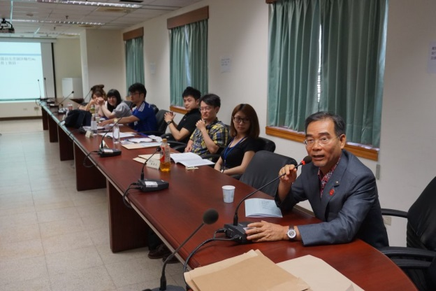
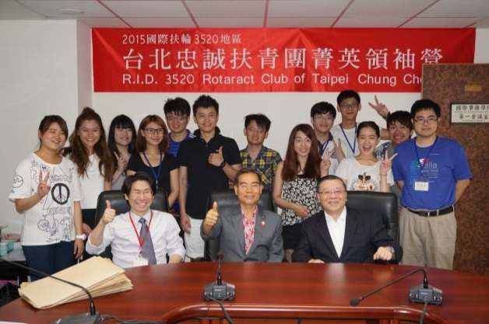
訓練活動說明
開幕式與相見歡

Slide 15
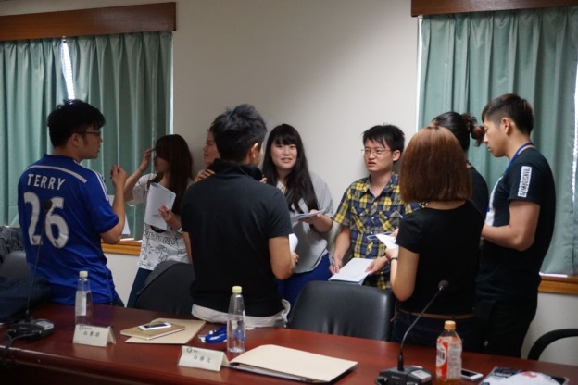
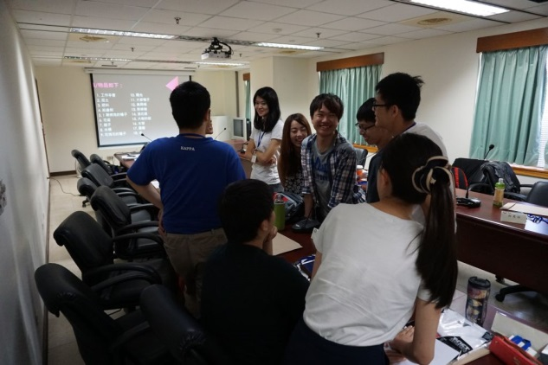
訓練活動說明
認識領導力：「生命花園」

Slide 16
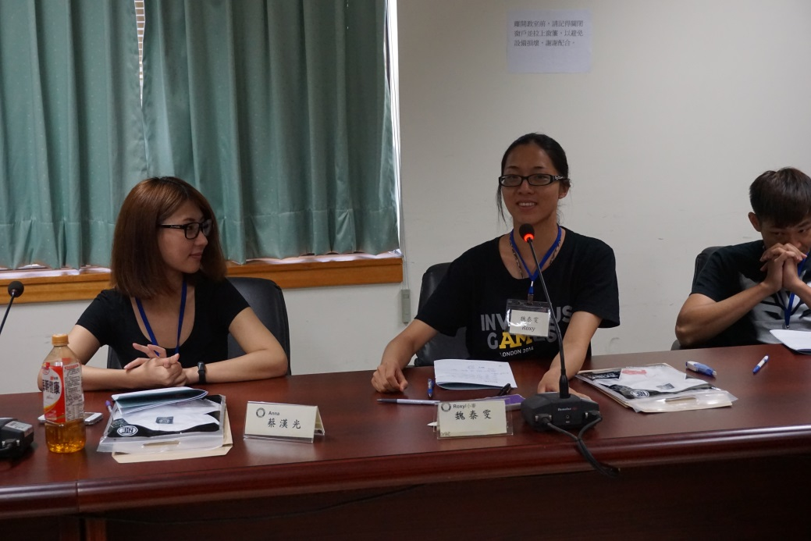
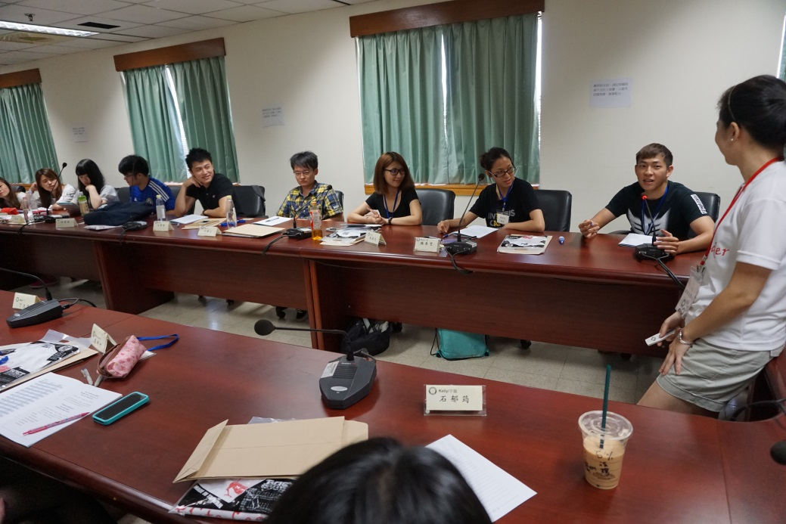
「生命花園」花絮

Slide 17
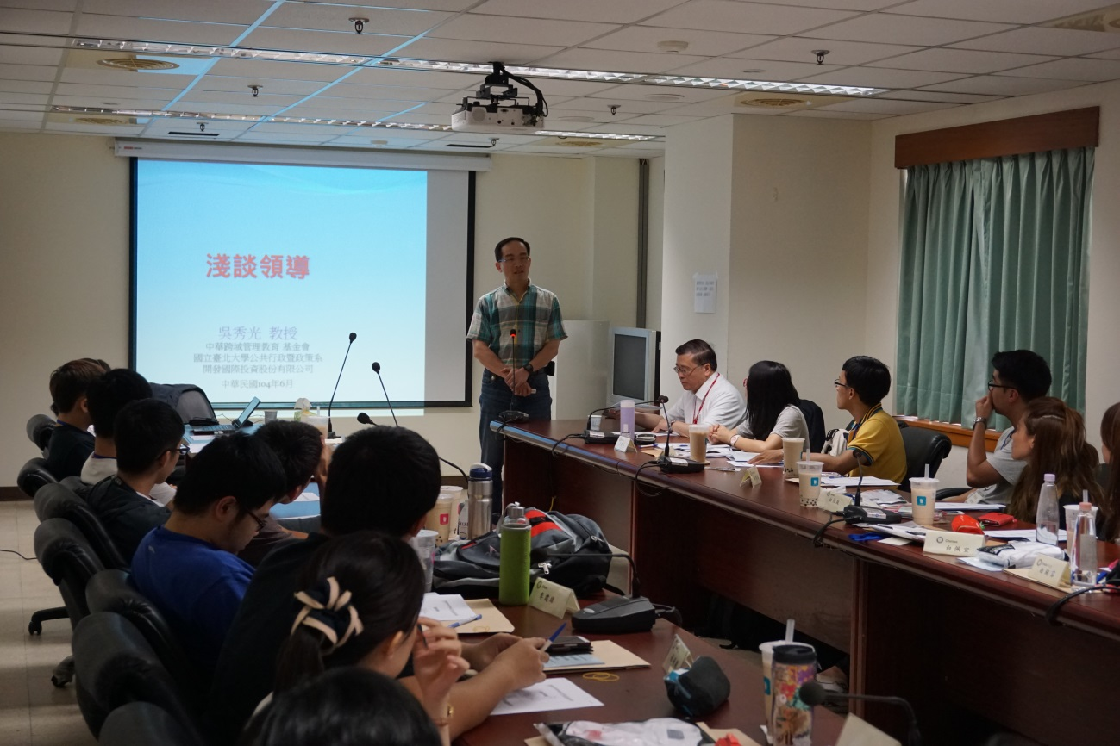
吳秀光大師
領導力實務：大師講堂

Slide 18
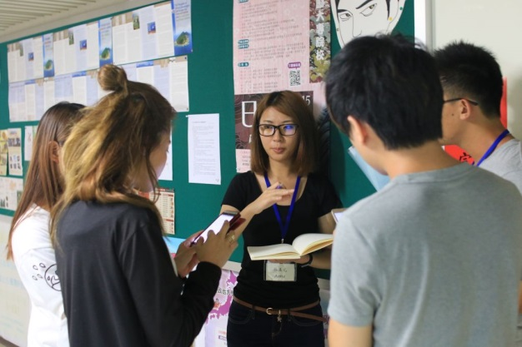
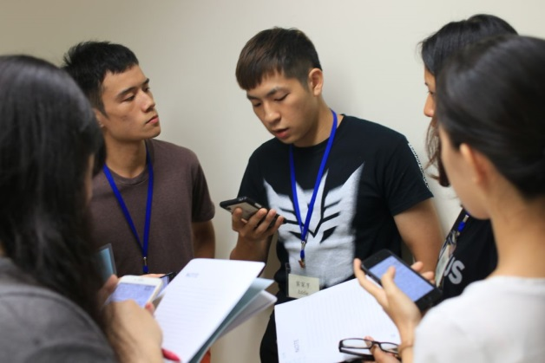
訓練活動說明
領導力實務：「遇見領袖」

Slide 19
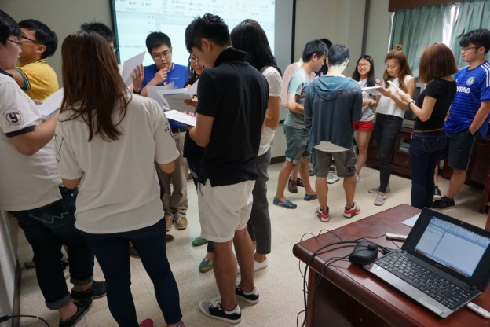
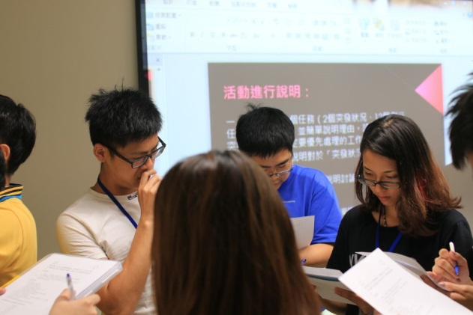
訓練活動說明
領導力實務：「步步驚心」

Slide 20
第二天
危機處理訓練：
認識危機、問題解決方針、危機處理模擬、管理與合作

Slide 21
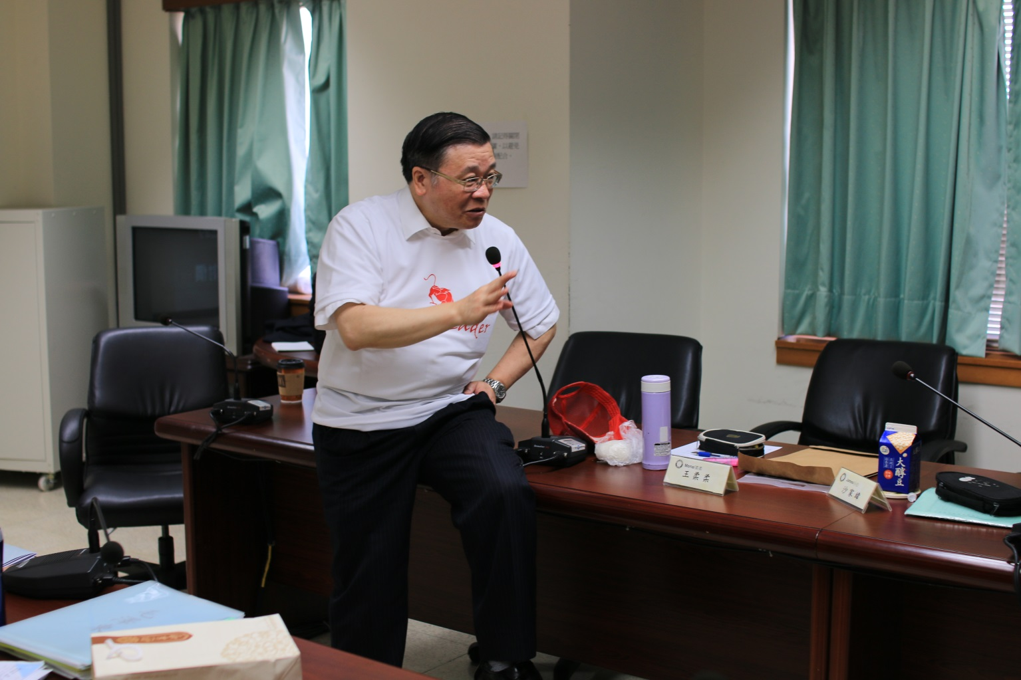
認識危機處理

Slide 22
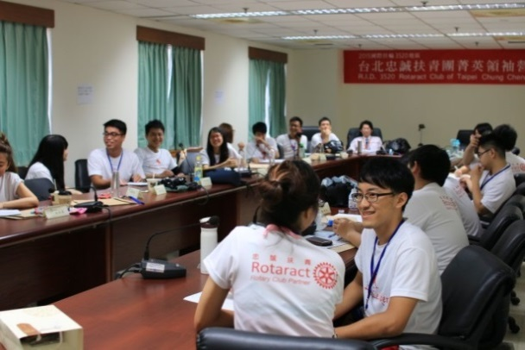
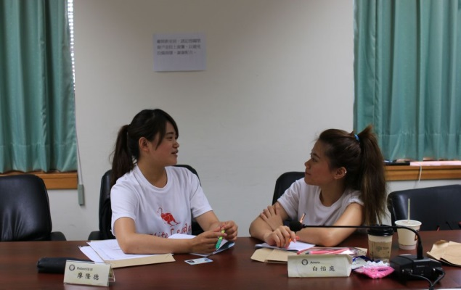
訓練活動說明
認識危機處理：「斤斤計較」

Slide 23
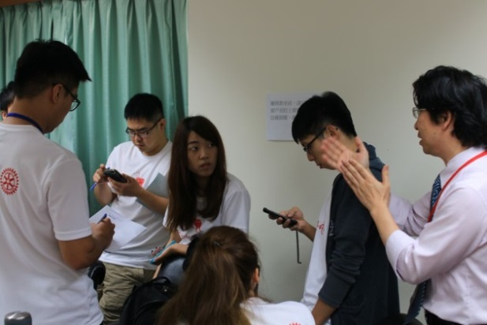
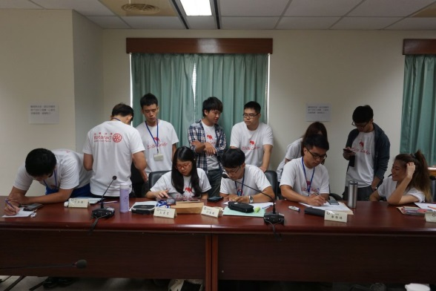
訓練活動說明
認識危機處理：「危機與轉機」

Slide 24
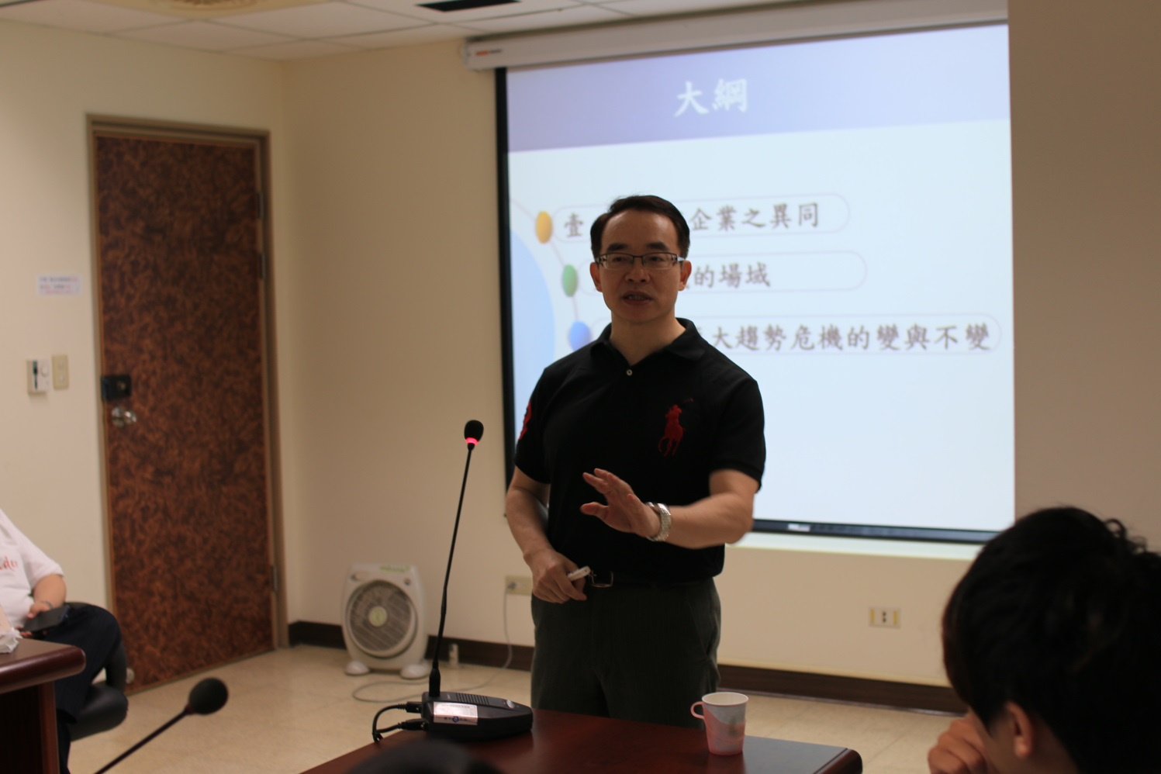
何鴻榮大師
危機處理實務：大師講堂

Slide 25
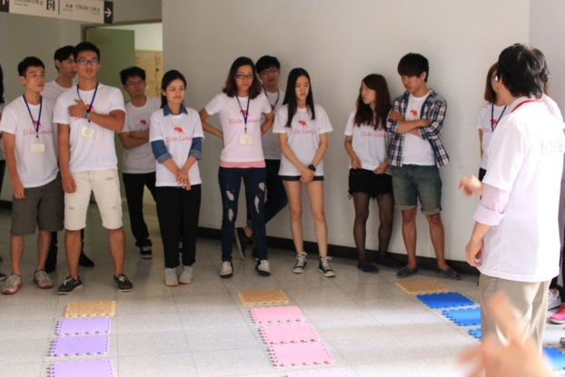
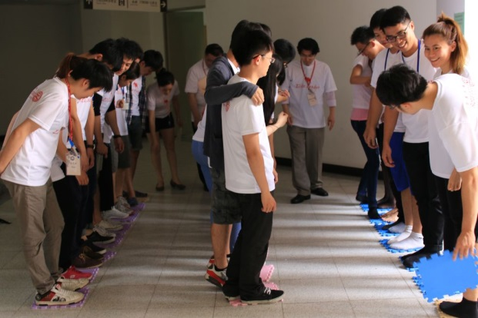
訓練活動說明
危機處理實務：「橫跨怒海」

Slide 26
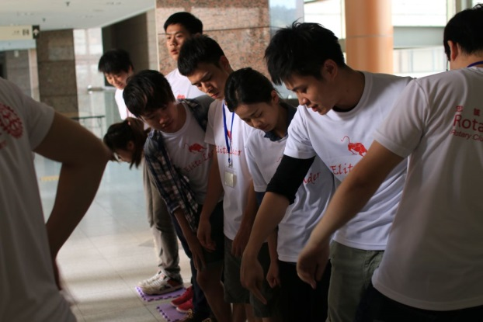
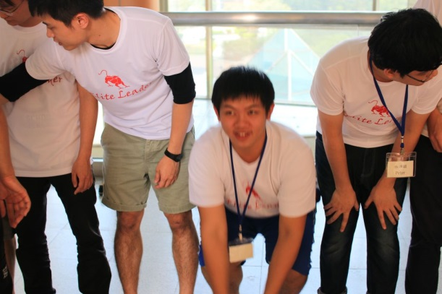
「橫跨怒海」花絮

Slide 27
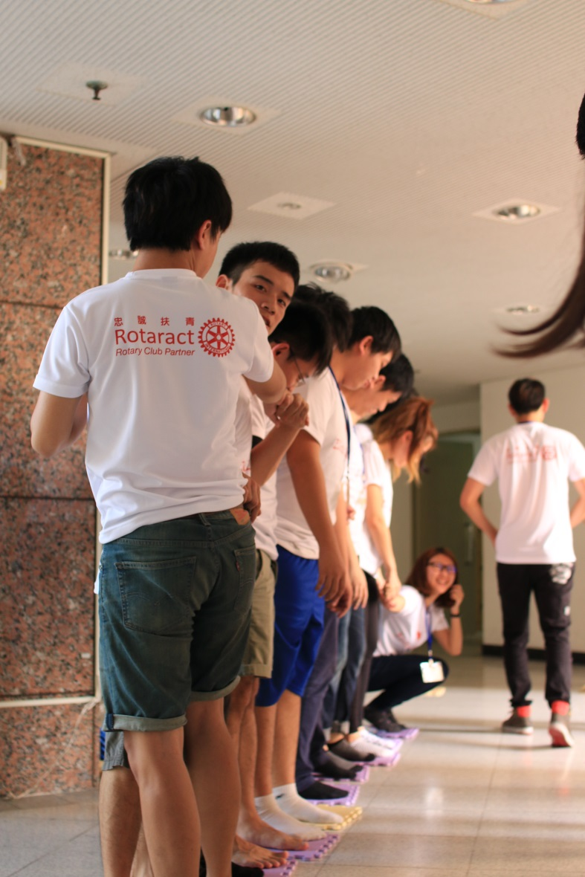
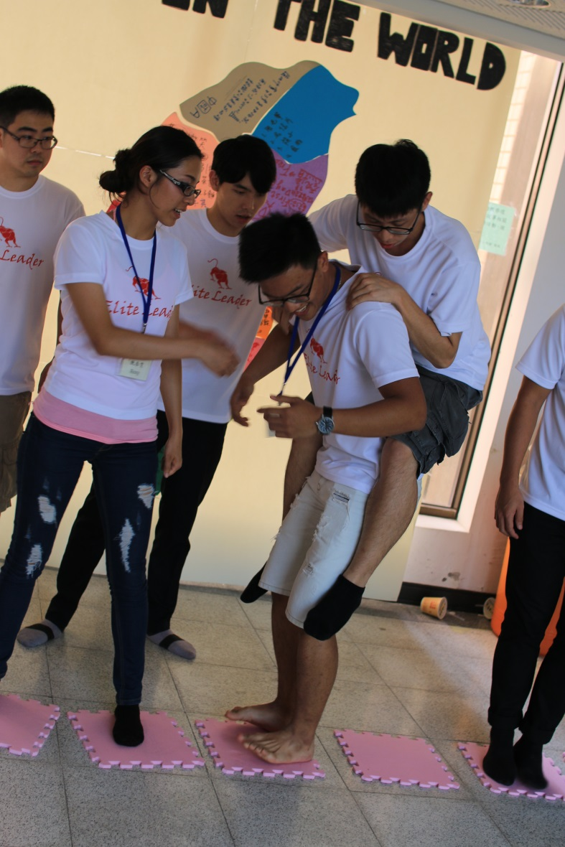
「橫跨怒海」花絮

Slide 28
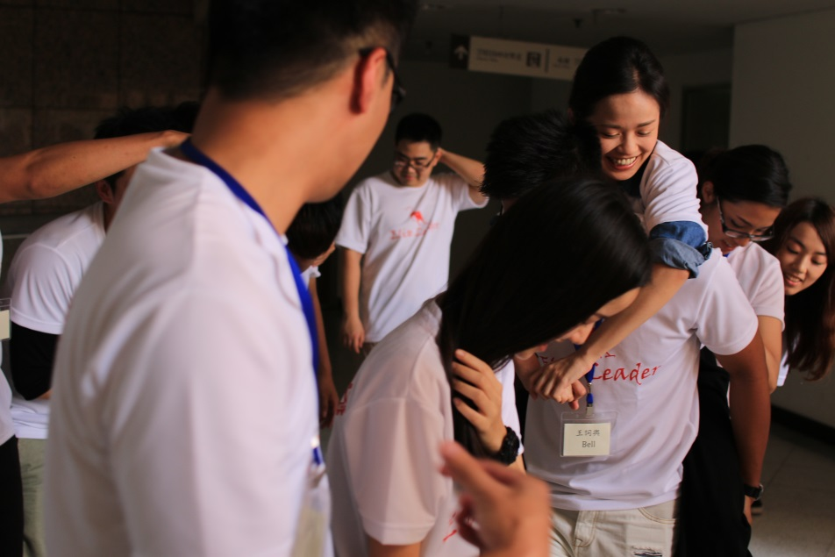
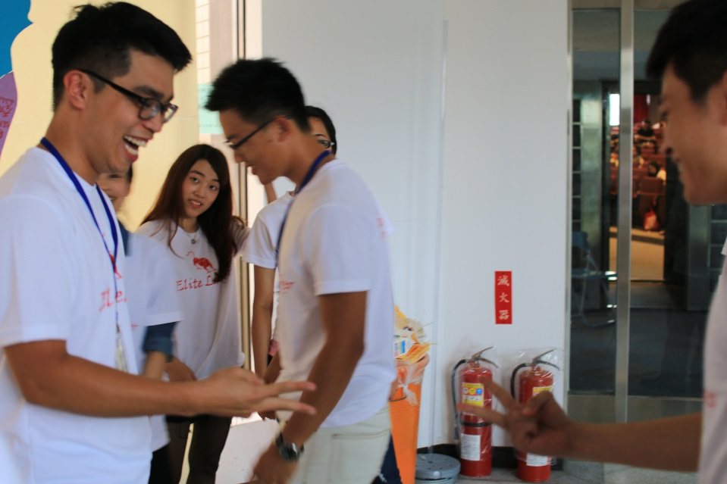
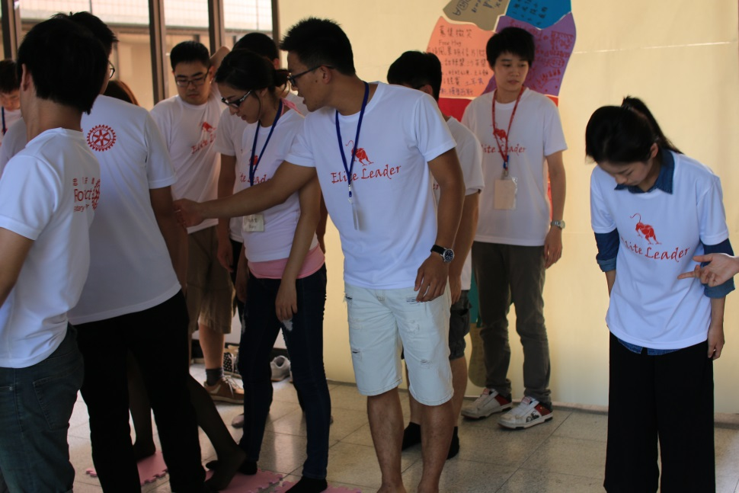
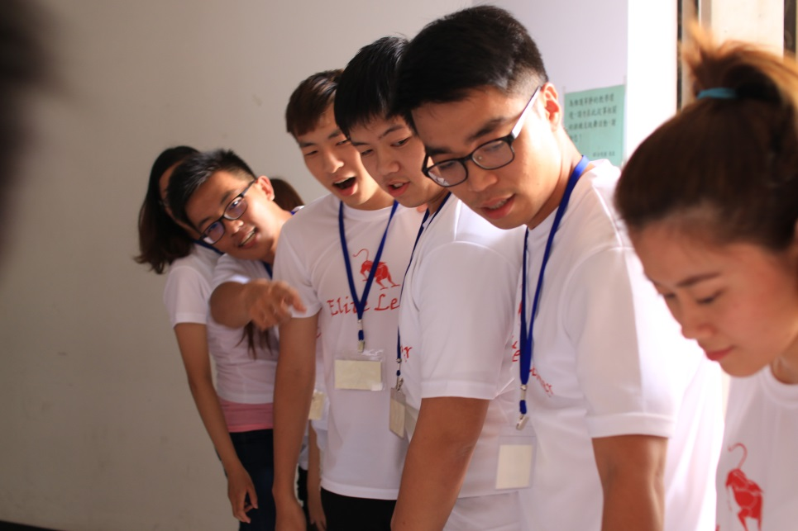

Slide 29
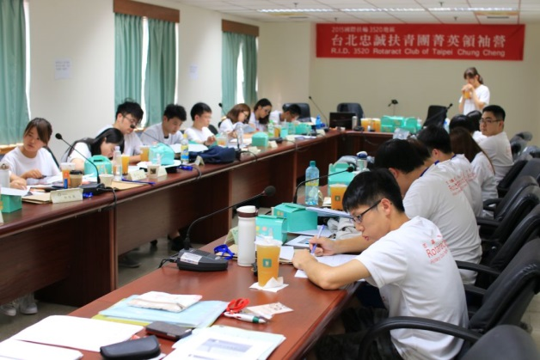
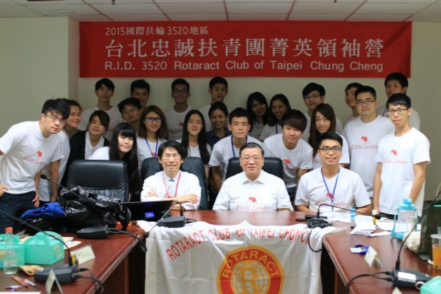
學習評量與反饋

Slide 30
訓練成果展示
學員回饋

Slide 31
學員反饋

Slide 32
學員反饋

Slide 33
上完此次的訓練課程，您會推薦給其他同學、朋友前來參加嗎？

Slide 34
學員在參與本次課程2天所使用到的「核心職能」（competence）次數長條圖

Slide 35
質化意見回饋
A-4：親自體驗箇中問題，從中所學得的容易吸收、消化，很棒！
R-3：學習到很多東西，非常實用，師資陣容也強！
R-9：課程規劃生動有趣，且真的有使我們思考。
R-20：大師講堂部份受用無窮，從前輩身上學習到難得可貴的經驗，遊戲搭配課程相當有趣，又可以學習，模擬情境，就算沒有完全符合實況，但可以體會到那情況。
R-21：欲達到每個任務的目標可以有很多種方式，但整合全部人的想法與意見是非常困難的事，所以溝通就便得格外重要，團隊合作是這次訓練我所學之寶貴經驗。
R-18：透過這堂課程中，學習到很多，對自己未來有幫助的東西，像是判斷力、思辨力，這些東西都能經常派上用場。
R-13：是一個不錯的入門訓練有關領導者跟問題解決課程。

Slide 36
訓練成果綜整
在訓練的課程中，具體培訓學員提升其「溝通力」。
在訓練的課程中，具體培訓學員提升其「團隊合作力」。
在訓練的課程中，具體培訓學員提升其「領導力」。
在訓練的課程中，具體培訓學員提升其「問題解決能力」。
此外，本課程訓練中，也培訓學員具體使用其「組織力」、「思辨力」、「創造力」、「抗壓力」、「判斷力」以及「表現力」。
從大師的演講中，學員獲得相當實用的「領導力」與「危機處理」概念（在「領導力實務」模組中，認為「非常有幫助」與「很有幫助」的學員共佔了92％；在「危機處理實務」模組中，認為「非常有幫助」與「很有幫助」的學員佔86％）。

Slide 37
訓練成果綜整
在「認識領導力」課程模組中，共有84％的學員認為「非常有幫助」或「很有幫助」。
在「認識危機處理」課程模組中，共有87％的學員認為「非常有幫助」或「很有幫助」。
92％的學員在上完此訓練課程後，願意推薦給其他學員參與，剩下的8％均為「未填答」（推測其原因可能為沒有完整參加課程，因此無法評比），因此未填寫。
從質化回饋分析中，也可以綜整出本課程帶給許多學員意想不到的收穫以及深刻地啟發。

Slide 38
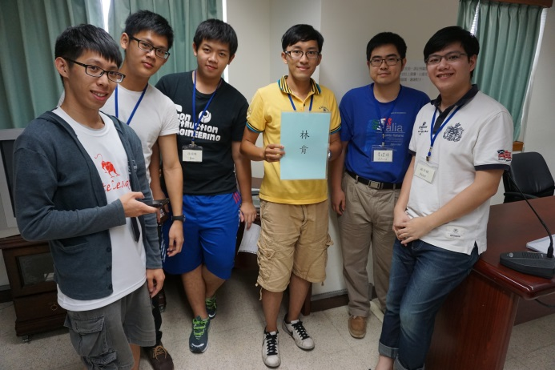
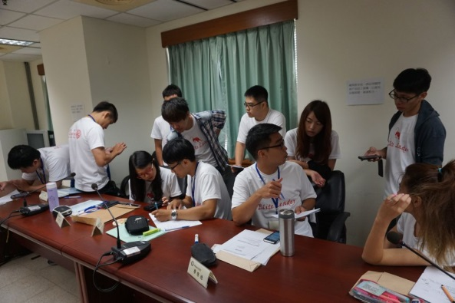
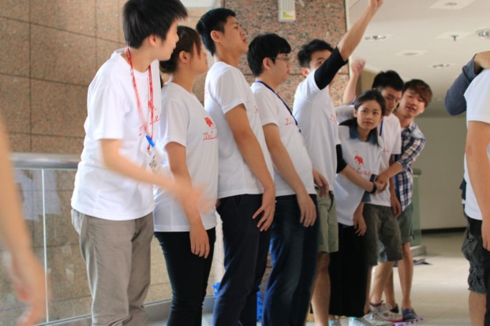
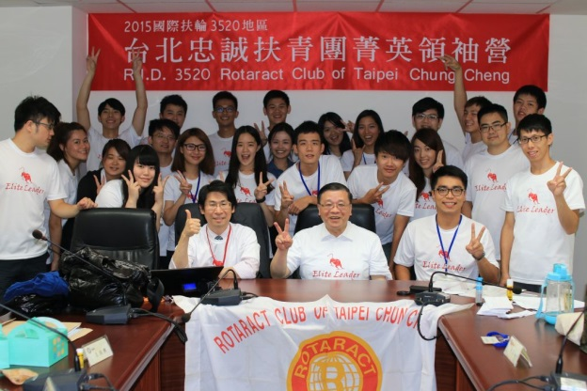
*最專業團隊* *最優質訓練課程*

Slide 39
聯絡我們
社團法人翻轉教育與行動學習學會（FEALA）
電話：02-8661-1790
E-mail: hello@feala.org.tw

